Slide 1

INSTITUTO DISTRITAL DE TURISMO
COMPETENCIAS INSTITUCIONALES SECTOR DESARROLLO ECONÓMICO, INDUSTRIA Y TURISMO
Agosto 2024

Slide 2
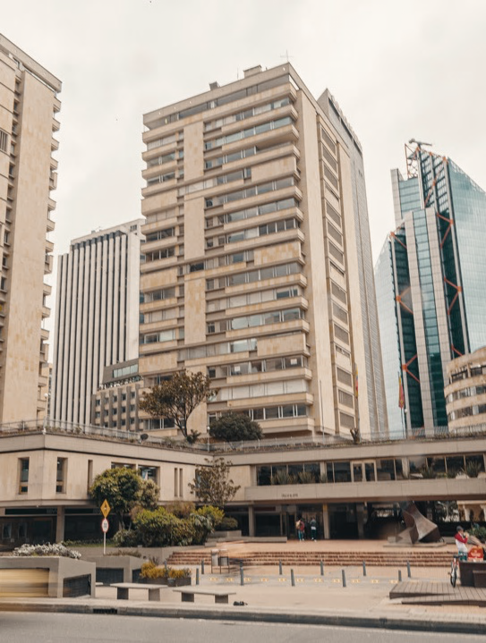

EJES FUNDAMENTALES DEL IDT
Mercadeo de Ciudad
Seguimiento comportamiento del sector
Desarrollo y Fortalecimiento a la cadena de valor del turismo
Es parte del Sector de Desarrollo Económico, Industria y Turismo, porque...
Contribuye al fortalecimiento del tejido empresarial desde el impulso y desarrollo del turismo, de modo que la ciudad reciba mayores recursos económicos, así como al empoderamiento del emprendimiento social, desarrollo comunitario y económico local desde el turismo.

Slide 3
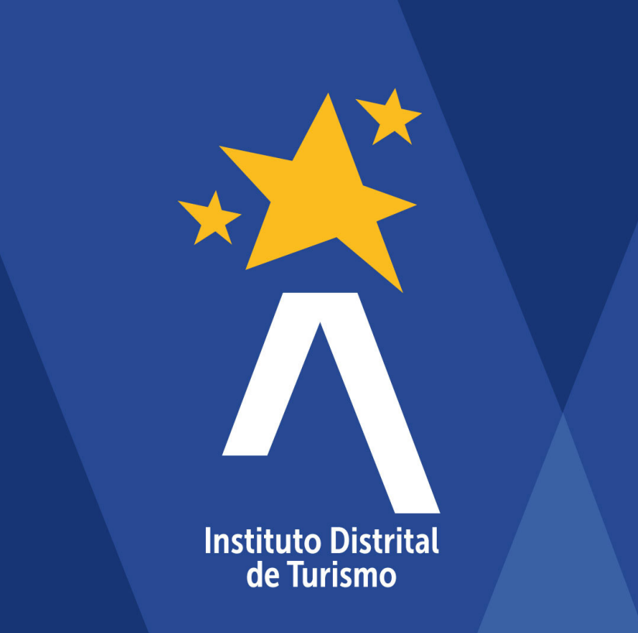
MISIÓN DEL IDT
El Instituto Distrital de Turismo promueve el desarrollo integral y fortalecimiento económico de Bogotá, a través del turismo como integrador social, económico y mitigante del impacto ambiental; mediante políticas, planes y proyectos desde las vocaciones locales, la generación de información, la promoción de ciudad a nivel nacional e internacional como destino competitivo, sostenible, seguro, accesible e incluyente, que se articula con la región para mejorar la calidad de vida de sus habitantes y los actores de la cadena de valor del sector.

Slide 4
COMPETENCIAS DEL IDT
Que SÍ aplica al IDT
Que NO aplica al IDT
Capacitaciones con enfoque en turismo.
Programas de fortalecimiento empresarial con enfoque en turismo.
Información turística de Bogotá.
Recorridos turísticos
Señalización turística.
Portal promocional VisitBogota.
Productos turísticos.
Política Pública de Turismo.
Manejo de la Marca Ciudad.
Sensibilización en Cultura y Responsabilidad turística
Información cultural en general.
Apoyo a artistas.
Permisos/ Intervenciones/quejas relativas a zonas ambientales, parques y/o patrimoniales.
Permisos/ Intervenciones/quejas administrativas relativas a sitios turísticos.
Asuntos relacionados con animales en zonas públicas o manejo de basuras
FONTUR
Emisión del Registro Nacional de Turismo o sanciones.
Actividades o emprendimientos que no sean conexos al turismo.

Slide 5
Servicios del IDT de cara a la ciudadanía

Slide 6
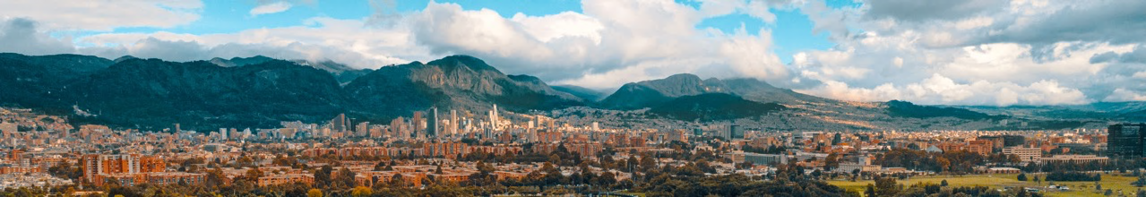
Subdirección de Desarrollo y Competitividad

Slide 7
Desarrollo Empresarial
Política Pública
Producto Turístico
Consolidar productos turísticos mediante el diseño y fortalecimiento de experiencias que destaquen la riqueza cultural, natural y patrimonial de Bogotá, respondiendo a las necesidades y expectativas de los turistas y visitantes y contribuyendo al desarrollo económico y social de la ciudad.
Prestar asesoría y acompañamiento a emprendimientos, prestadores de servicios turísticos y conexos a la cadena de valor para su formalización, formación y fortalecimiento empresarial en el marco de implementación de la Ruta de la Productividad.
Desarrollar cuatro líneas estratégicas: la primera es el fortalecimiento del Sistema Distrital de Turismo y de la Gobernanza Distrital, la segunda el fortalecimiento de la Gobernanza Local, la tercera el seguimiento gerencial de la Política Pública Distrital de Turismo y la cuarta el posicionamiento y los lineamientos orientados a la Gestión Metropolitana del Turismo.
Cultura y Responsabilidad Turística.
Gestión Territorial
Brindar herramientas a los actores vinculados y conexos a la cadena de valor del turismo, para desarrollar su actividad de manera responsable, accesible y sostenible; a partir de procesos de sensibilización y capacitación fundamentados en los planteamientos del Código Ético de Turismo Responsable para Bogotá.
Desarrollar articuladamente procesos para diagnosticar, identificar, planear y ejecutar con las alcaldías locales y los actores conexos de la cadena de valor de turismo, acciones que buscan promover y fortalecer la competitividad turística en la ciudad de Bogotá.

Slide 8
Subdirección de Mercadeo

Slide 9
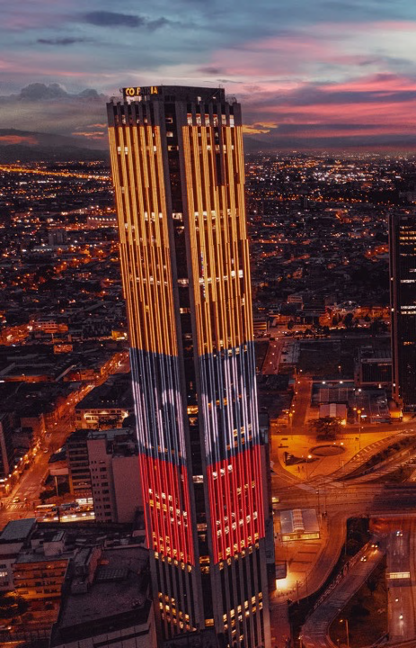
Nuestro reto…
Desarrollo de Proyectos Innovadores
+ Consolidación de Bogotá como destino turístico global de primer nivel, inteligente y sostenible +
1. Marca Ciudad
3. Comercialización y Alianzas
2. Promoción de la Oferta Turística

Slide 10
Subdirección de Inteligencia y Gestión de T.I.
OBSERVATORIO DE TURISMO

Slide 11

Investigación Viajeros en Bogotá
Boletines
Cuantifica y caracteriza los flujos de viajeros que salen de la ciudad, tanto para no residentes como residentes, en función de sus lugares de origen y destino, y sus motivaciones de viaje.
Documentos que recopilan las cifras, indicadores, estadísticas y hechos más representativos del sector turístico de la ciudad, de manera mensual.
Estudios
Estos documentos tienen por objeto presentar las principales características del desarrollo del turismo en la ciudad, identificando logros y limitaciones, para la toma de decisiones del sector.

Slide 12
Mapas digitales
Mediciones de eventos
Herramientas de ayuda que contienen información georreferenciada, procesada bajo conceptos de estadística y análisis espacial sobre el sector.
Mediciones particulares de asistencia y percepción a eventos especiales de la ciudad.
Informes
Tableros de visualización
Análisis detallado de mediciones particulares que afectan el desarrollo económico y turísticos de la ciudad.
Tableros de visualización en POWER BI que presentan el comportamiento de los principales indicadores del sector, se encuentra publicado en la página de SITBOG.

Slide 13
GRACIAS

